Slide 1

Le pouvoir du sport :
Le genre en mouvement
Projet visant à prévenir la violence basée sur le genre par le sport

Slide 2
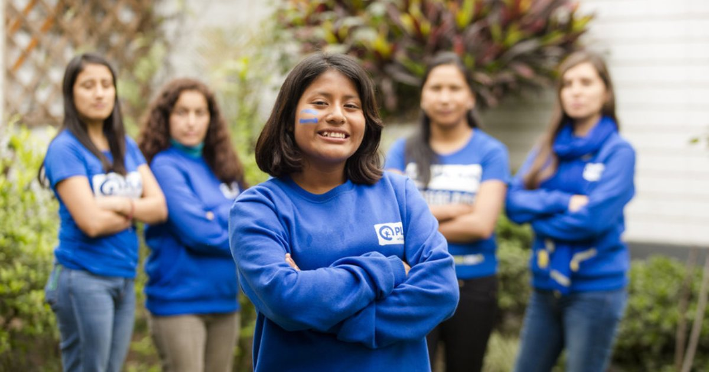
Vue d'ensemble
Leçon 1 : Séance d'orientation
Leçon 2 : Mentalisation
Leçon 3 : La communication non violente
Leçon 4 : La régulation des émotions
Leçon 5 : Stratégies de réaction
Image @ Plan International Belgium

Slide 3
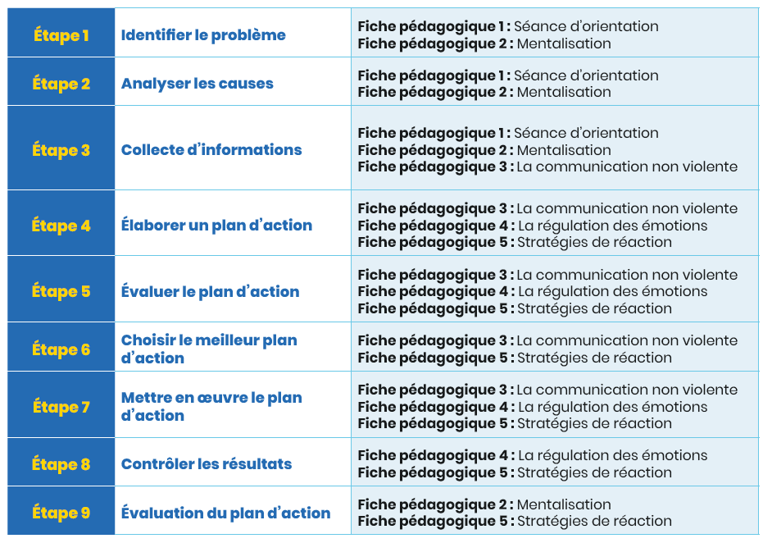

Les 9 étapes de la réflexion sur la résolution de problèmes

Slide 4


Règlement intérieur
Espace de sécurité
  Écouter avec respect
  Ne pas juger
  Ce qui est partagé ici reste ici
  Tout le monde peut partager quelque chose, mais personne n'est obligé de le faire

Slide 5

Leçon 5 : Stratégies de réaction

Slide 6
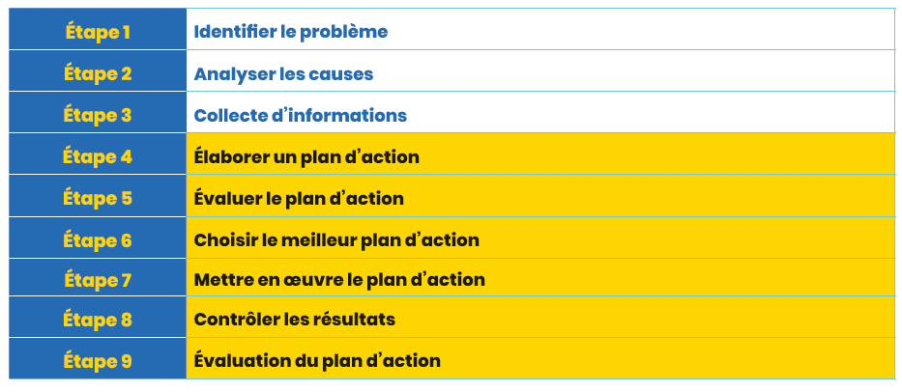
Résolution de problèmes

Slide 7
La méthode CEV

Slide 8

Que signifie pour vous un comportement (sexuel) inapproprié ?

Slide 9

Qu'est-ce qu'un comportement (sexuel) inapproprié ?
Terme générique désignant toutes les formes d'interaction (sexuelle) où les limites d'une personne ne sont pas respectées. Le consentement mutuel fait défaut.
SANS TOUCHER : harcèlement sexuel sans contact physique
  Commentaires sexuels
  Insinuations ou blagues à caractère sexuel
  Regarder quelqu'un de manière sexuelle
  Montrer des parties intimes du corps nues
CONTACT PHYSIQUE : contact physique sexuel
  Abus sexuels
    Également connu sous le nom de violation de l'intégrité sexuelle
    Toucher, caresses ou baisers non désirés
  Violence sexuelle
    Également connu sous le nom de viol
Les comportements sexuels inappropriés relèvent de la violence basée sur le genre s'ils sont dirigés contre une personne en raison de son genre.

Slide 10

Comment reconnaître un comportement sexuel inapproprié ?
La méthode CEV
    Consentement mutuel : Toutes les personnes sont d'accord et se sentent à l'aise.
    Égalité : Les personnes impliquées sont à peu près du même âge et il n'y a pas de rapport de force.
    Volonté : Il n'y a pas de coercition ou de pression.
Lorsque l'un de ces critères n'est pas rempli, on parle de comportement (sexuel) inapproprié.

Slide 11
Pour commencer

Slide 12
CAS 1
Un groupe d’élèves de quatrième année participe à un week-end de réflexion avec l’école. Certaines des filles sont amoureuses du professeur d’histoire qui les accompagne également pour le week-end. À l’heure du coucher, le professeur d’histoire se rend dans la chambre des filles pour leur souhaiter bonne nuit.
Notes:
Discutez-en :
Consentement : pas OK
Équivalence : pas OK
Caractère volontaire : pas OK
Imaginez simplement que vos amies vivent cette situation, que feriez-vous ?
Des frontières sont-elles franchies ici ? Sur quelles frontières ?

Slide 13
CAS 2
Fatma (16 ans) discute depuis plusieurs mois avec un garçon de sa classe qu’elle aime beaucoup. Elle est très amoureuse. Dernièrement, ils se sont envoyés des messages de plus en plus épicés. À un moment donné, le garçon lui demande si elle veut en montrer davantage. Après avoir insisté, Fatma transmet une photo de ses seins au garçon. Le garçon en redemande et menace de mettre ses photos en ligne si elle ne s’execute pas.
Notes:
Discutez-en :
Consentement : pas OK
Équivalence : pas OK
Caractère volontaire : pas OK
Imaginez simplement que vos amies vivent cette situation, que feriez-vous ?
Des frontières sont-elles franchies ici ? Sur quelles frontières ?

Slide 14
CAS 3
Lors d’une fête, Luna (17 ans) est très ivre. Simon, un garçon qui l’aime depuis longtemps, s’approche d’elle et commence à l’embrasser. Elle lui rend son baiser avec passion. Simon l’emmène dans une des chambres, où il commence à la toucher de manière intime. Luna, dans un état d’ivresse avancé et allongée sur le lit, ne dit rien, et Simon continue ses avances. Il retire son sous-vêtement et a un rapport sexuel avec Luna.
Notes:
Discutez-en :
Consentement : pas OK
Équivalence : pas OK
Caractère volontaire : pas OK
Imaginez simplement que vos amies vivent cette situation, que feriez-vous ?
Des frontières sont-elles franchies ici ? Les frontières de qui ?

Slide 15
CAS 4
Seppe, un garçon de 15 ans, a des difficultés à la maison. Le professeur·e s’aperçoit que quelque chose ne va pas et l’appelle après la classe. Seppe raconte son histoire et se met à pleurer. Le professeur·e le serre chaleureusement dans ses bras.
Notes:
Discutez-en :
Consentement : pas OK
Équivalence : pas OK
Caractère volontaire : pas OK
Imaginez simplement que vos amies vivent cette situation, que feriez-vous ?
Des frontières sont-elles franchies ici ? Sur quelles frontières ?

Slide 16
CAS 5
Bram et Mario (tous deux âgés de 17 ans) sont dans la chambre de Mario. Ils se trouvent très attirants l’un pour l’autre et commencent à s’embrasser. Ils commencent à se caresser. Mario sort un préservatif et demande à Bram s’il a envie d’aller plus loin. Bram répond par l’affirmative.
Notes:
Discutez-en :
Consentement : pas OK
Équivalence : pas OK
Caractère volontaire : pas OK
Imaginez simplement que vos amies vivent cette situation, que feriez-vous ?
Des frontières sont-elles franchies ici ? Sur quelles frontières ?

Slide 17
Stratégies de réaction

Slide 18
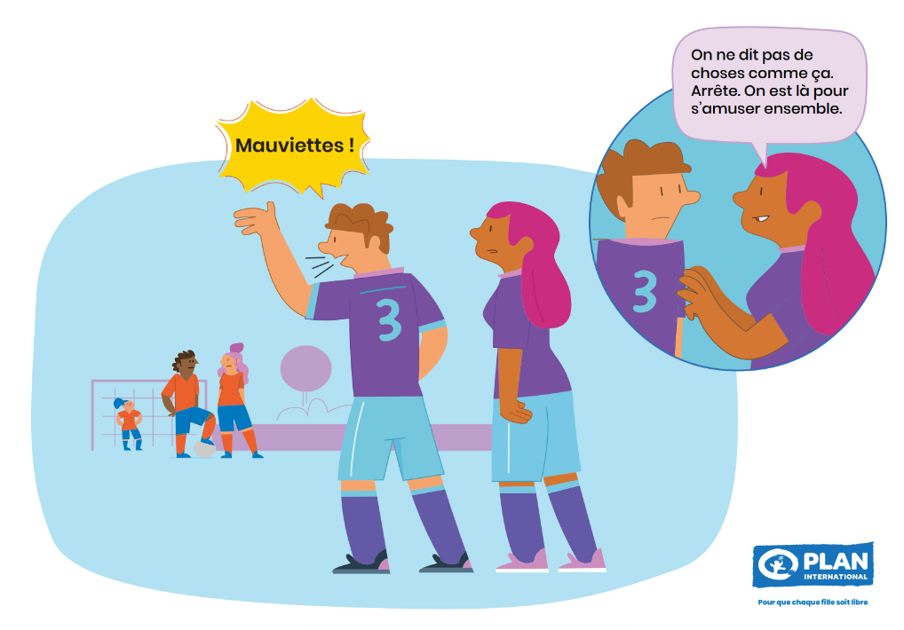

Slide 19
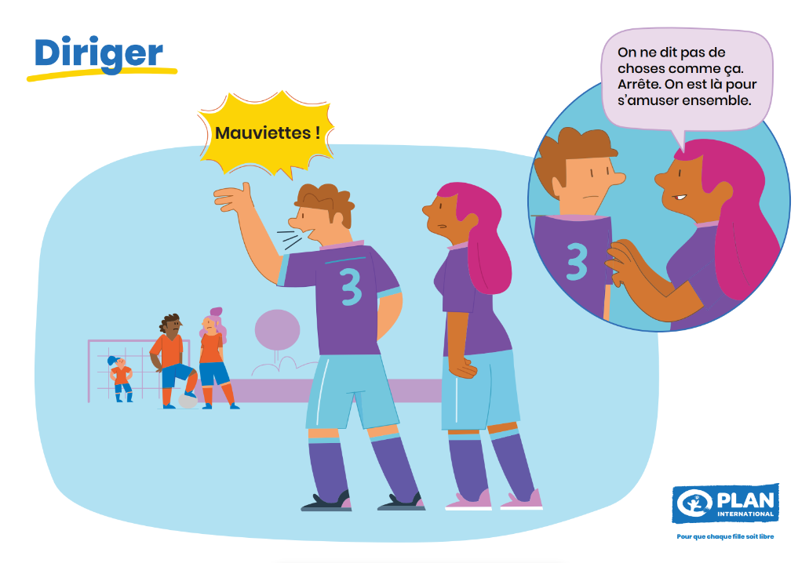
Adressez-vous à la personne calmement et respectueusement et dites-lui que ce comportement n’est
pas acceptable, approprié et/ou légalement accepté. Dites ce que vous remarquez, sans porter de jugement, et essayez de clarifier les raisons de ce comportement.
n'est pas approprié.

Slide 20
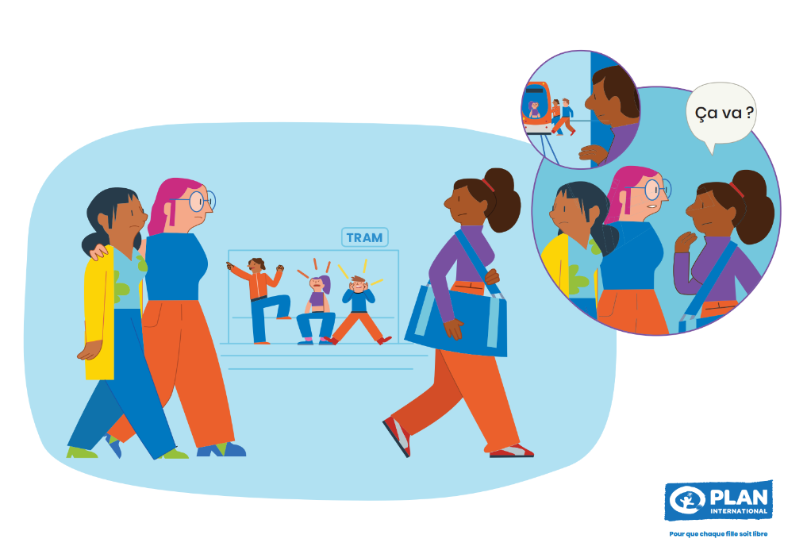

Slide 21
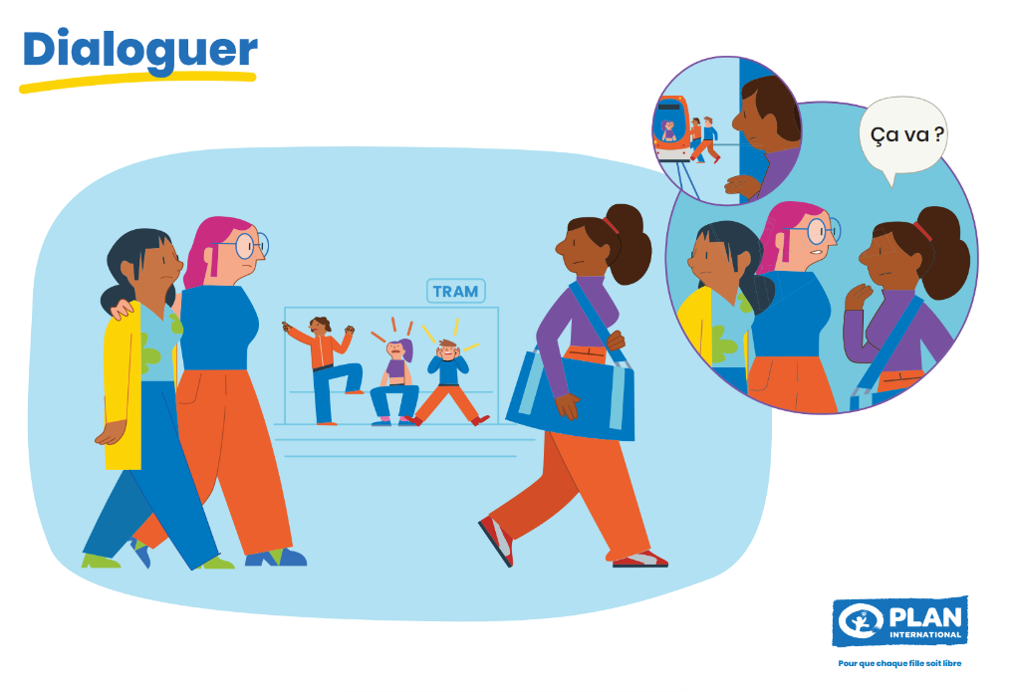
Vous ne pouvez pas intervenir en toute sécurité ? Dans ce cas, gardez un oeil sur la situation et proposez
votre aide par la suite. Montrez que vous êtes disponible et prêt à écouter ou à soutenir, si le besoin s’en fait
sentir. De cette façon, les autres peuvent voir que le comportement n’est pas ignoré et que vous offrez une
présence sûre.

Slide 22
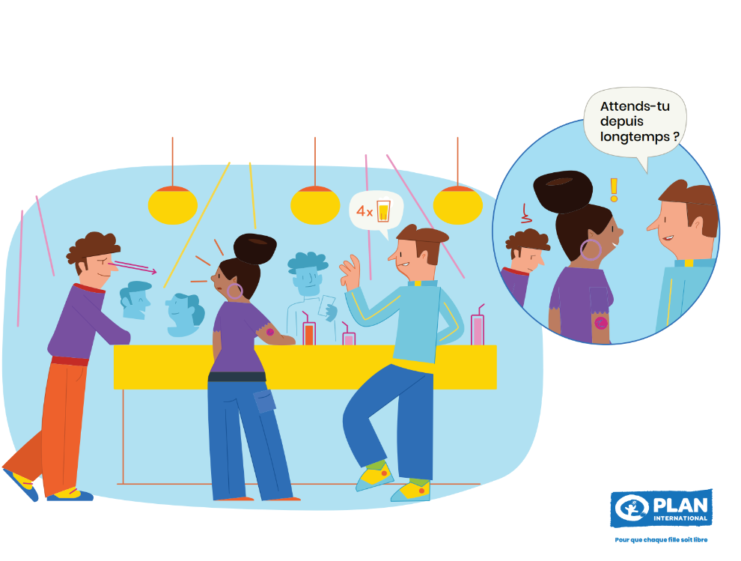

Slide 23
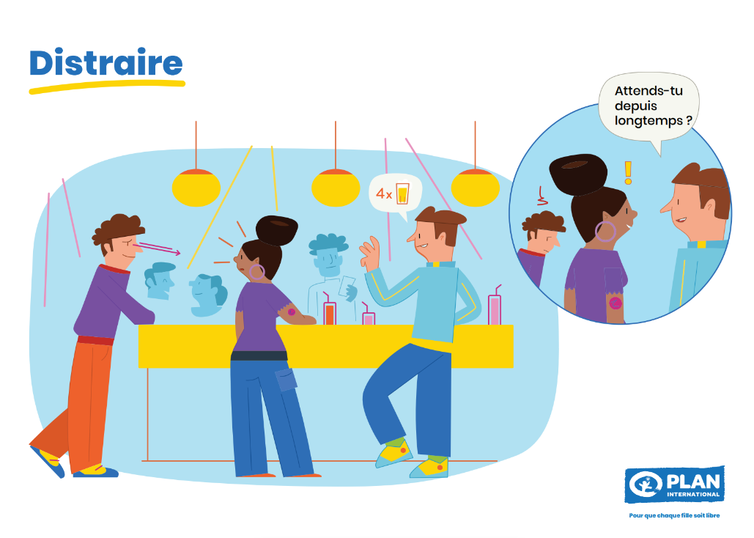
Détourner subtilement l’attention de la victime/aggresseur·euse, par exemple en posant une question
neutre ou en abordant un autre sujet. En vous adressant directement à la personne harcelée et en ignorant
l’aggresseur·euse, vous intervenez subtilement.

Slide 24
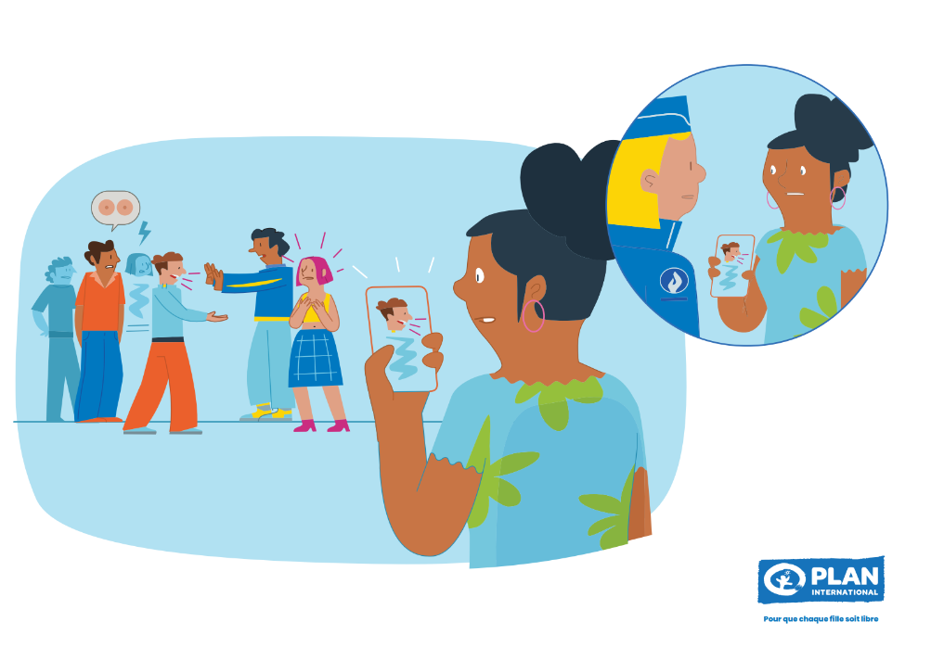

Slide 25
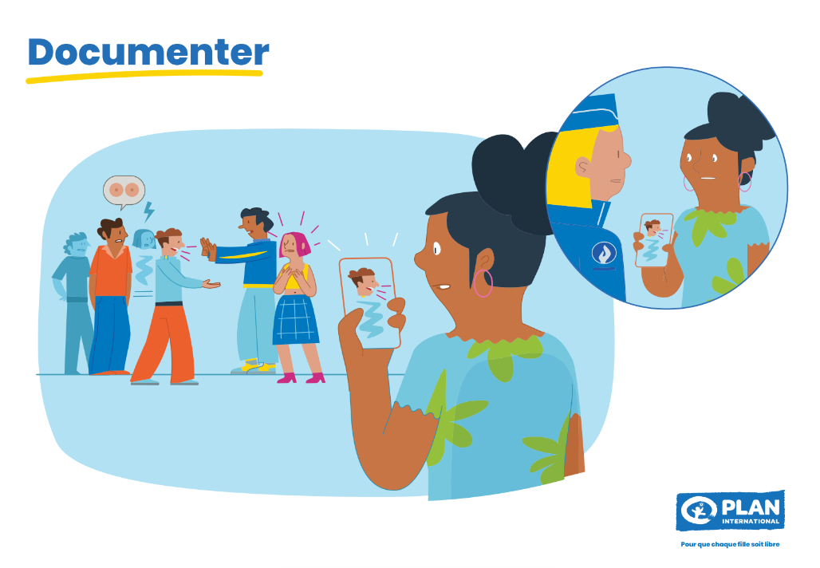
Enregistrez l’incident si quelqu’un d’autre est déjà en train d’intervenir.

Slide 26
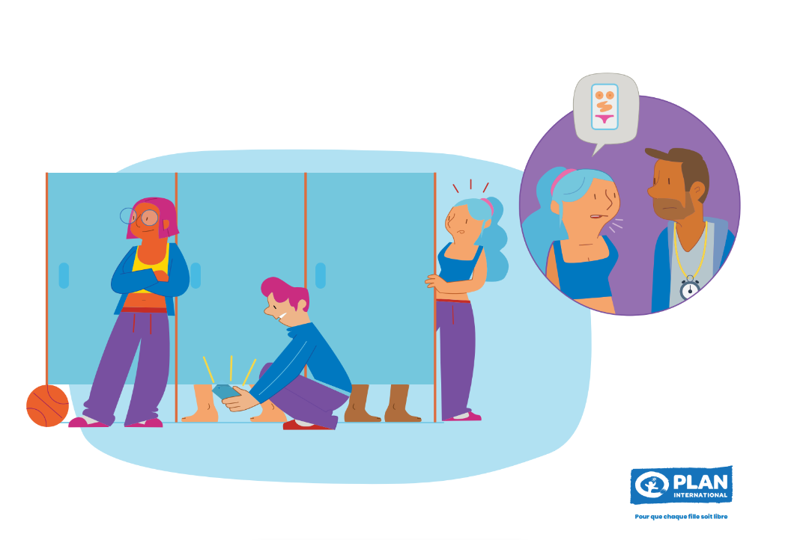

Slide 27
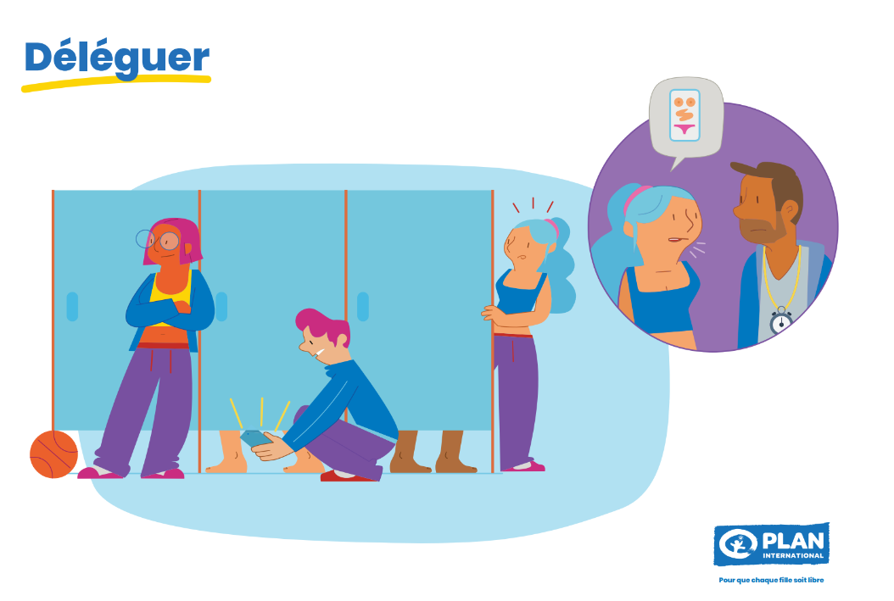
Ne réagissez pas seul·e. Demandez de l’aide aux autres afin que plusieurs personnes puissent réagir
ensemble à la situation. Ensemble, on est plus fort et cela peut aider à résoudre le problème collectivement
sans que la responsabilité ne repose sur une seule personne.

Slide 28
Organismes d'aide

Slide 29
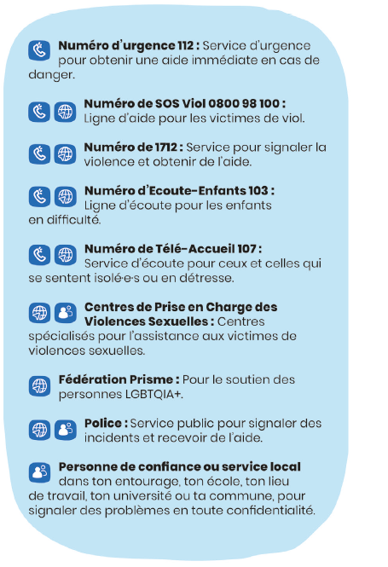

Où pouvez-vous vous adresser si vous êtes victime de violences basées sur le genre ou de comportements sexuels inappropriés ?

Slide 30

L'évaluation
Avez-vous appris quelque chose ?
Pensez-vous que tous les éléments ont été abordés ?
Pouvez-vous utiliser ces stratégies de réaction dans la vie quotidienne ?

Slide 31

Merci de votre attention.

